Slide 1

演算法HW1
Notes:
1
1

Slide 2
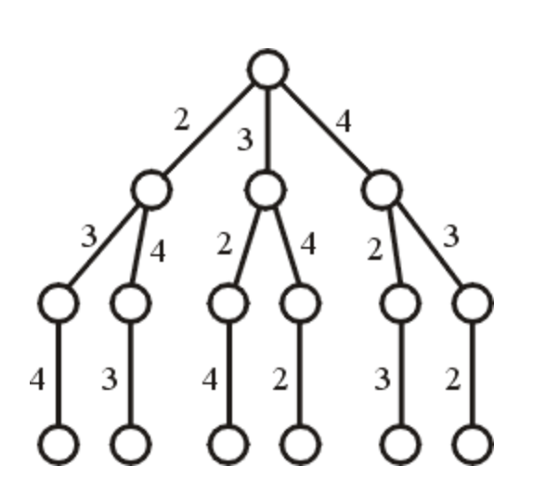
TSP(1/3)
暴力法
找出所有可能的路徑
N=4 → 3!

Slide 3
TSP(2/3)
DATASET
City | X | Y
1 | 37 | 52
2 | 49 | 49
3 | 52 | 64
4 | 20 | 26
5 | 40 | 30
6 | 21 | 47
7 | 17 | 63
8 | 31 | 62
9 | 52 | 33
10 | 51 | 21
11 | 42 | 41

Slide 4
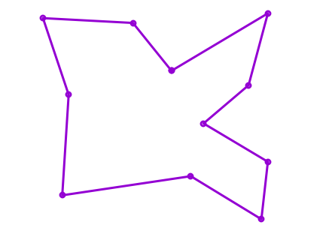
TSP(3/3)
Best Visit Order : 1 3 2 11 9 10 5 4 6 7 8
Best Distance : 167.807
Execution Time: 23.441(s)
畫圖 : http://www.gnuplot.info

Slide 5
TSP(3/3)
繳交一個zip包含
1.程式碼
2.output的txt
3.畫成圖
檔名請改為：學號_HW1
程式不要寫死，會測其他測資
繳交方式：網路大學
繳交期限：10/13 24:00

Slide 6

Thank You ;-)
Notes:
6
6

